Slide 1
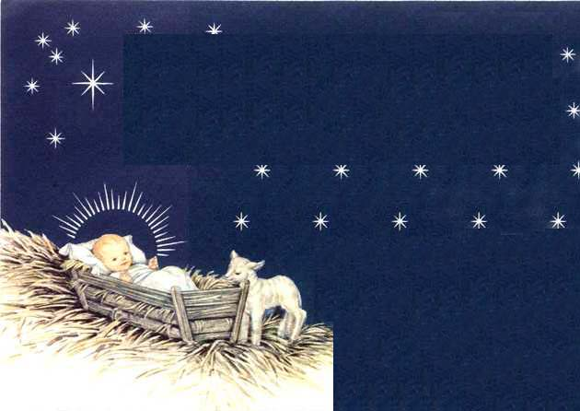
聽啊！天使高聲唱
榮耀歸與新生王
新生王歌
第一段
第二段
第三段
第四段
副歌

Slide 2
神、人融洽長歡欣
地上平安人蒙恩
第一段
第二段
第三段
第四段
副歌

Slide 3
興起世間大小邦
齊與諸天共頌揚
第一段
第二段
第三段
第四段
副歌

Slide 4
天唱地和喜不勝
基督生於伯利恆
第一段
第二段
第三段
第四段
副歌

Slide 5
基督本為永生主
天使天軍齊拜俯
第一段
第二段
第三段
第四段
副歌

Slide 6
末世竟然由天降
生於童女成人狀
第一段
第二段
第三段
第四段
副歌

Slide 7
至高上主披肉體
聖道化身尊降低
第一段
第二段
第三段
第四段
副歌

Slide 8
甘於世人居下地
乃我主以馬內利
第一段
第二段
第三段
第四段
副歌

Slide 9
歡迎天降和平王
歡迎輝煌公義光
第一段
第二段
第三段
第四段
副歌

Slide 10
祂賜世人生命糧
祂消痛苦治創傷
第一段
第二段
第三段
第四段
副歌

Slide 11
謙卑放下天榮尊
降世救人免沉淪
第一段
第二段
第三段
第四段
副歌

Slide 12
要使罪人得重生
蒙恩常與主相親
第一段
第二段
第三段
第四段
副歌

Slide 13
萬國救主萬國望
願主居於我心上
新生王歌
第一段
第二段
第三段
第四段
副歌

Slide 14
魔鬼權勢全瓦解
使我勝過惡世界
第一段
第二段
第三段
第四段
副歌

Slide 15
罪性消除污去清
從此印有主聖形
第一段
第二段
第三段
第四段
副歌

Slide 16
基督降生救世衆
罪人復得主愛寵
第一段
第二段
第三段
第四段
副歌

Slide 17
聽啊！天使高聲唱
榮耀歸與新生王
第一段
第二段
第三段
第四段
副歌

